Slide 1
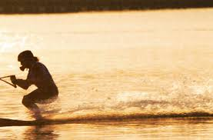
Licencja do holowanie narciarza wodnego lub innych obiektów pływających

Slide 2
Najważniejsze federacje i związki
Świat: IWFS (International Waterski & Wakeboard Federation)
Europa: EFS Europejska Federacja Nart Wodnych
Polska: PZMWiNW (Polski Związek Motorowodny i Narciarstwa Wodnego)
Międzynarodowe Stowarzyszenie Linowych Wyciągów Nart Wodnych ICA -Int. Cableways Association

Slide 3
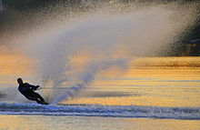
Narciarstwo wodne (ang. water skiing)
– dyscyplina sportowa
i czynny wypoczynek polegające na jeździe na 1 lub 2 nartach po wodzie za holującą motorówką lub elektrycznym wyciągiem narciarskim (linowe wyciągi nart wodnych)

Slide 4
Narciarstwo wodne to sport wynaleziony w Lake City w stanie Minnesota (USA) w 1922 roku przez Ralpha Samuelsona, który stał się popularny w wielu krajach świata, w których istnieją odpowiednie warunki do jego uprawiania: duże zbiorniki wodne bez fal - rzeki, jeziora i zamknięte zatoki morskie.

Slide 5
W roku 1939 założono Amerykańską Federację Nart Wodnych (AWSA). Już w 1946 w Szwajcarii utworzono Światową Federaję Nart Wodnyh (WWSU)dziś IWSF, która od 1953 roku co dwa lata przeprowadza Mistrzostwa Świata. Mistrzostwa Europy organizuje europejska grupa Światowej Federacji co roku. W roku 1967 Międzynarodowy Komitet Olimpijski uznał narty wodne za sport olimpijski. Na Olimpiadzie w Monachium w roku 1972 rozegrano pokazowe zawody narciarskie i wręczono pamiątkowe medale olimpijskie. W roku 1998 Grecki Komitet Olimpijski proponował włączenie Nart Wodnych do Olimpiady w Atenach w 2004 roku. Nadal jednak dyscyplina ta jest rozgrywana w ramach Igrzysk Światowych (World Games).

Slide 6
Pod koniec lat 50. w Polsce można było zobaczyć pierwszych narciarzy na śląskich jeziorach Pogoria i Dzierżno, w Augustowie, Szczecinie i na jeziorze Zegrze koło Warszawy.
Niebawem też na Dzierżnie zwodowano pierwszą polską skocznię wykonaną przez narciarzy klubu Zefir Bytom. Dopiero jednak w czerwcu 1964 roku ruszyła inicjatywa Polskiego Związku Motorowodnego zorganizowania Komisji Nart Wodnych, która miała koordynować dalszą działalność. Odtąd co roku rozgrywane są Mistrzostwa Polski: w slalomie, skokach, jeździe figurowej oraz w kombinacji, która jest sumą punktów za 3 konkurencje.

Slide 7
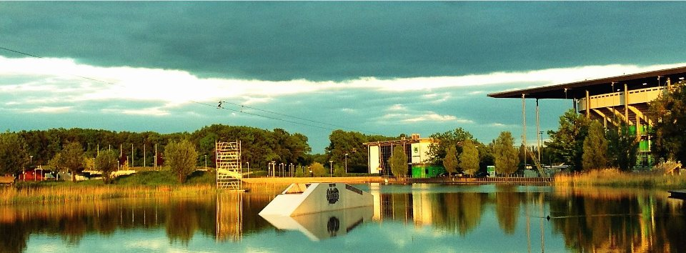
Atrakcyjne perspektywy rozwojowe dla nart wodnych stwarzają elektryczne wyciągi linowe nart wodnych, z których ponad sto według patentu Bruno Rixena działa już Europie i na świecie. W Czechach funkcjonuje wyciąg wg planów czeskich.

Slide 8
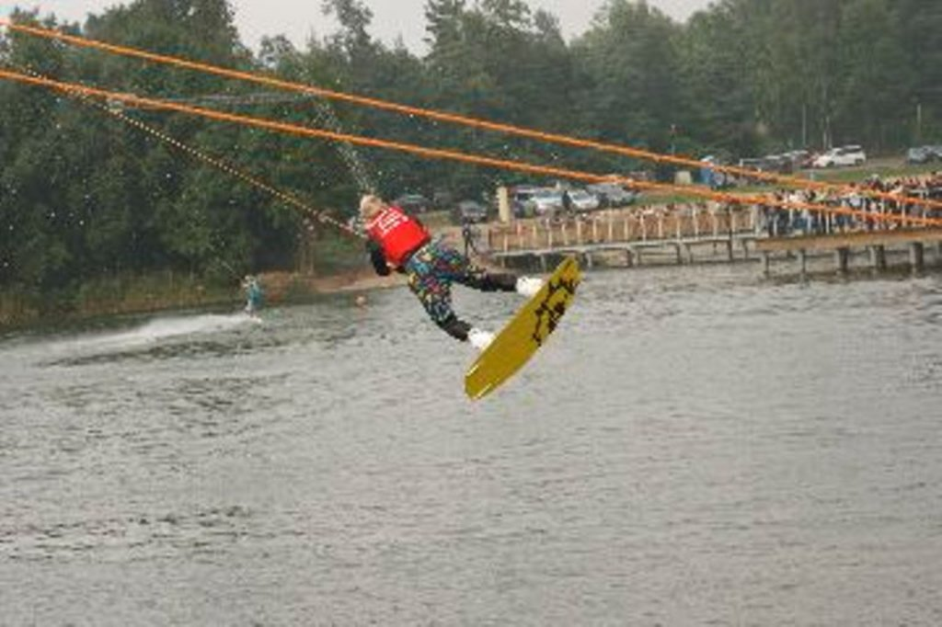
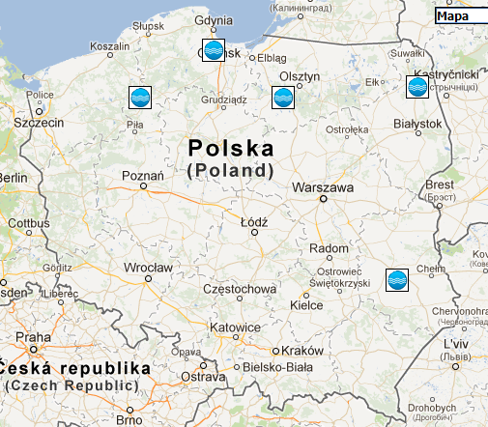
Wyciągi linowe nart wodnych w Polsce: Żukowo Szczecinek 1100m Ostróda 800m Augustów 740m
Lublin760m
Tarnobrzeg

Slide 9
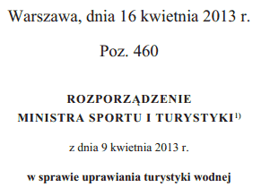
Akt prawny regulujący narciarstwo wodne w Polsce

Slide 10
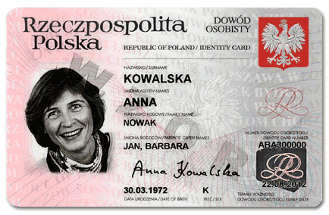
Do uprawiania żeglarstwa motorowego przy holowaniu narciarza wodnego lub statków powietrznych uprawniona jest osoba, która:
Ukończyła 18 rok życia
Ukończyła szkolenie w zakresie holowania narciarza wodnego
Posiada co najmniej stopień sternika motorowodnego
Zdała egzamin z wymaganej wiedzy i umiejętności.

Slide 11
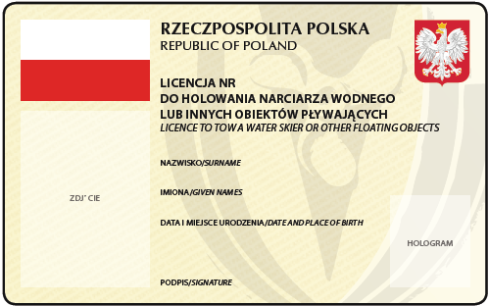

Slide 12
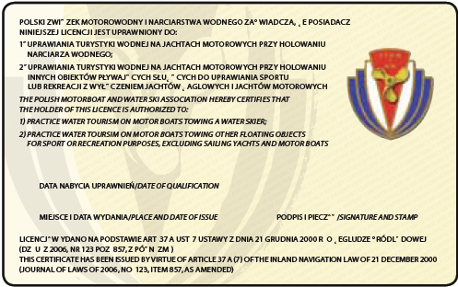

Slide 13
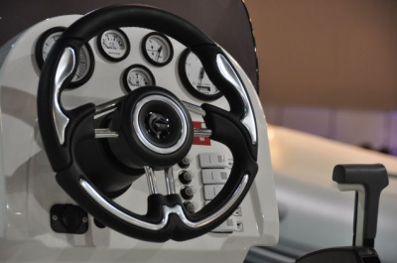
Dodatkowe wyposażenie łodzi do holowania narciarza
sterowanie kierownicą
lusterko wsteczne nad głową sternika
Obrotowy wspornik do linki holowniczej w części rufowej o wysokości 90 – 130 cm nad lustrem wody lub strzemię (min.1,5m) z blokiem zwrotnym z ruchomym zaczepem

Slide 14
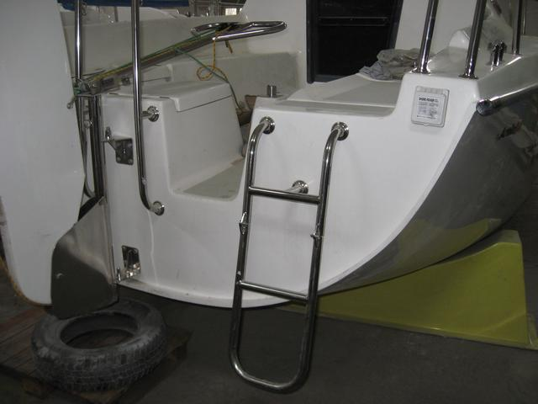
Dodatkowe wyposażenie łodzi do holowania narciarza
drabinkę rufową
szybkościomierz lub obrotomierz
sygnał dźwiękowy

Slide 15
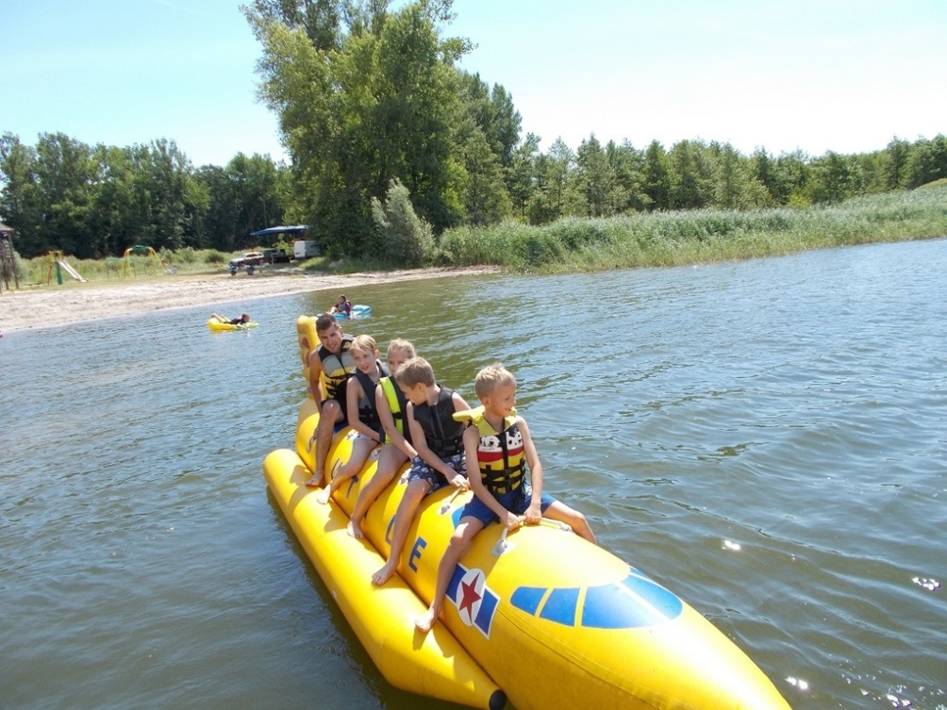
Inne nawodne obiekty pływające z wyłączeniem statków powietrznych
BANAN

Slide 16
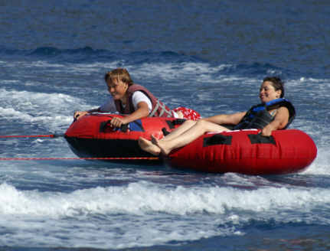
Inne nawodne obiekty pływające z wyłączeniem statków powietrznych
RINGO

Slide 17
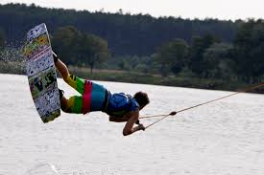
Inne nawodne obiekty pływające z wyłączeniem statków powietrznych
WAKEBOARD

Slide 18
Pamiętaj!
Sternik holujący ponosi pełną odpowiedzialność za życie i zdrowie osób holowanych
Jazda na holu nie może zagrażać ani utrudniać ruchu statkom żeglugi śródlądowej, statkom sportowym i turystycznym oraz osobą kąpiącym się
Na statku holującym, oprócz kierownika statku musi być obserwator siedzący tyłem do kierunku jazdy w miejscu, w którym może bezpośrednio porozumiewać się ze sternikiem (wiek powyżej 14lat) dla obserwacji i obsługi holowanego narciarza/obiektu

Slide 19
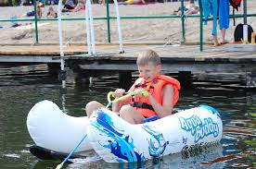
Pompowany fotel pomagający stanąć na nartach początkującym

Slide 20
Zalecenia
Maksymalna prędkość holowania wszelkich „zabawek pneumatycznych” jest zależna od producenta.
Osoba holowana winna zawsze przepływać w kilwaterze w momencie przepływania obok innych jednostek pływających oraz omijania przeszkód

Slide 21
Zalecenia
Lina winna być zamocowana tak, by nie ograniczała zdolności manewrowej statku holującego
Minimalna średnica liny holowniczej wynosi 6mm i winna być wykonana z włókna z tworzywa niezatapialnego oraz posiadać długość rzędu 18-20m od pawęży
Nie wolno używać statków bezzałogowych
Nie wolno holować na łodzi z rumplem
Nie wolno holować w porze nocnej

Slide 22
Zalecenia
Nie wolno uprawiać narciarstwa wodnego w kanałach żeglugowych i na innych akwenach, których szerokość jest mniejsza niż 50m i głębokość min. 120cm
Żadnej lodzi nie wolno się poruszać w śladzie narciarza wodnego bliżej niż w odległości 100m
Początek ślizgu następuje przy szybkości 18 km/godz, całkowity ślizg następuje przy 25 km/godz
Minimanlna widoczność do holowania wynosi 1000m

Slide 23
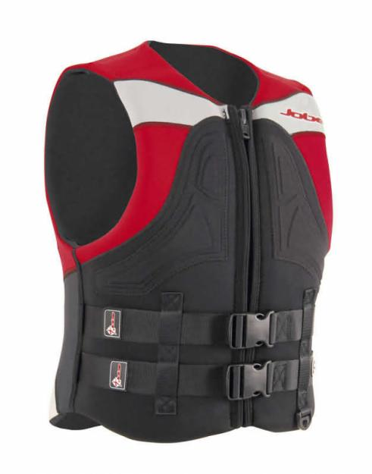
Zalecenia
Narciarz zobowiązany jest do nałożenia środków ratunkowych (muszą one utrzymywać dorosłego człowieka w pozycji pionowej)

Slide 24
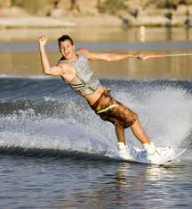
Prędkości - podczas holowania narciarza
Zawodnicy narciarstwa wodnego holowani są z prędkością maksymalną mężczyźni 57 km/godz. kobiety 45 km/godz.
Początek ślizgu 18 km/godz,
Ślizg całkowity 25 km/godz.
35-45 km/godz dozwolona szybkość
do holowania narciarza amatora

Slide 25
Zasady porozumiewania się…
Znaki obserwatora do narciarza
RĘKA PODNIESIONA PIONOWO- uwaga niebezpieczeństwo- przestań wykonywać ewolucje, zostań w śladzie łodzi
RĘKA PODNOSI SIĘ I OPUSZCZA SIĘ SZYBKO WZDŁUŻ CIAŁA- puść natychmiast linę
RĘKA PORUSZA SIĘ OD PIONU DO POZIOMU, PALEC WSKAZUJĄCY SKIEROWANY NA LEWO- uwaga! Przeszkoda z lewej strony

Slide 26
KILKAKROTNY RUCH RĘKĄ NAD GŁOWĄ ZE WSKZANIEM W LEWĄ LUB PRAWĄ STRONĘ- zbliż się koniec jazdy, przygotować się do lądowania z prawej lub lewej strony
OBSERWTAOR OPOKAZUJE FALUJĄCĄ DŁOŃ- uwaga niebezpieczeństwo falowania
UNIESIONA W GÓRĘ RĘKA Z OTWARTĄ DŁONIĄ NAD GŁOWĄ- jedziemy do domu

Slide 27
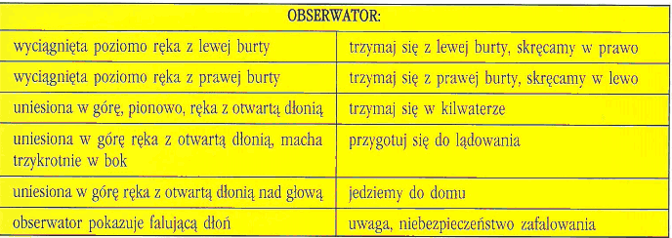

Slide 28
KCIUK WZNIESIONY KU GÓRZE, RUCH RĘKI OD POZIOMU DO GÓRY- proszę o szybszą jazdę

Slide 29
KCIUK SKIEROWANY W KIERUNKU WODY, RUCH RĘKI OD POZIOMU W DÓŁ- proszę o wolniejszą jazdę

Slide 30
UNIESIONA W GÓRĘ PIĘŚĆ ZE WSKAZUJĄCYM PACEM DO GÓRY, WYKONUJĄCYM KRĄŻENIA- wykonaj nawrót

